Slide 1
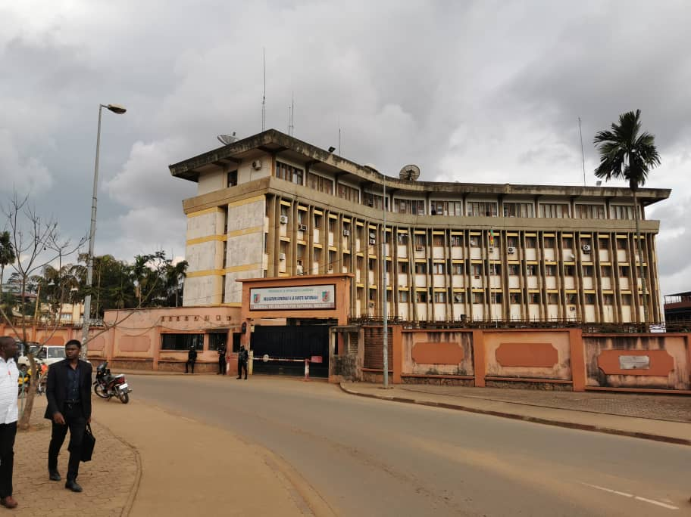

REPUBLIQUE DU CAMEROUN
Paix · Travail · Patrie
-----------------
PRESIDENCE DE LA REPUBLIQUE
-----------------
DELEGATION GENERALE A LA SURETE NATIONALE
REPUBLIC OF CAMEROON
Peace · Work · Father
-----------------
PRESIDENCY OF THE REPUBLIC
-----------------
GENERAL DELEGATION FOR NATIONAL SECURITY
CONFERENCE INTERNATIONALE SUR L’ECONOMIE BLEUE DURABLE DANS LE GOLFE DE GUINEE
PROJET DE CREATION D’UNE UNITE NAUTIQUE DE POLICE AU SEIN DE LA DELEGATION GENERALE A LA SURETE NATIONALE
Yaoundé, le 10 Juillet 2025,

Slide 2
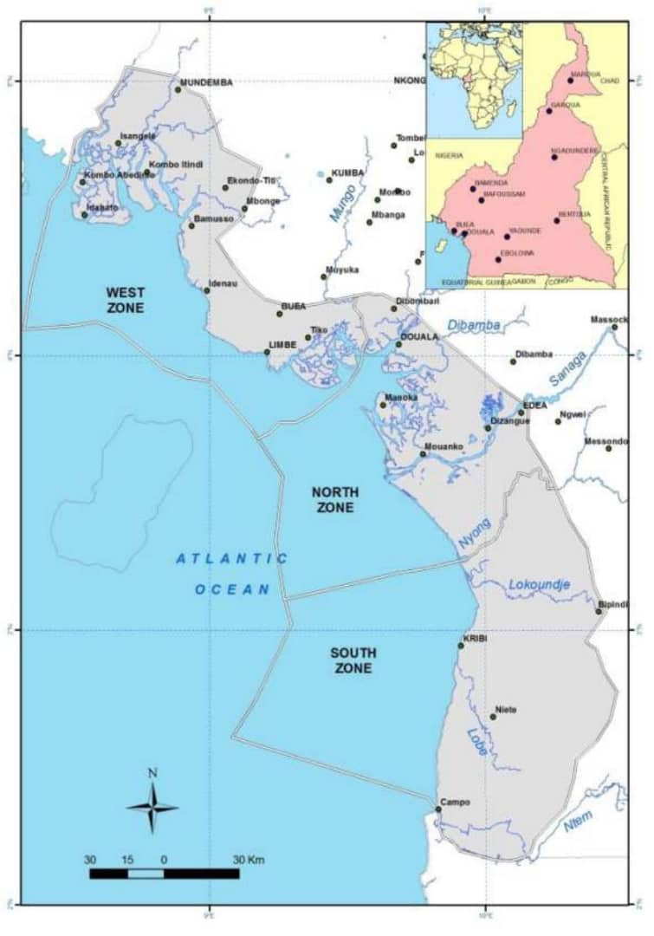

Slide 3
INTRODUCTION
Dans son discours d’ouverture de la présente conférence sur l’Economie Bleue durable dans le Golfe de Guinée, le Premier Ministre, Chef du Gouvernement, Représentant personnel du Chef de l’Etat a rappelé qu’il n’y a pas de développement économique sans sécurité. En effet, la sécurité représente la condition préalable, sine qua non de la réussite de tout projet économique. De par sa position stratégique et la richesse de son écosystème marin, le Golfe de Guinée n’échappe pas aux actes criminels se rattachant au trafic de stupéfiants, à la contrebande, au vol à main armée, à la piraterie maritime, pour ne citer que ces infractions.
Le Cameroun qui fait partie du Golfe de Guinée, dispose d’une façade maritime de près de 414 km de long et d’un réseau hydrographique très dense. Compte tenu de son rôle déterminant dans l’Economie Bleue, le Cameroun doit se doter d’un dispositif opérationnel efficace pour garantir la sûreté dans les activités économiques sur les espaces maritimes relevant de sa souveraineté. (Voir Figure sur l’étendue de la compétence du Cameroun dans l’Océan Atlantique). C’est ainsi qu’il avait été recommandé, au terme du Sommet de Yaoundé tenu en Juin 2013, de renforcer le dispositif opérationnel de l’Etat en mer, face à la recrudescence de la criminalité maritime. C’est dans cette mouvance que la DGSN se propose de créer une Unité Nautique de Police en son sein, afin d’agir en zone maritime aux côtés d’autres forces de défense et de sécurité (Douanes, Marine Nationale, Brigade Fluviale de la Gendarmerie Nationale, BIR Delta).

Slide 4
INTRODUCTION
D’une manière générale, une Unité Nautique de Police renvoie à un Organe spécialisé chargé de veiller à la sécurité et au respect de la règlementation en vigueur sur les espaces maritimes relevant de la souveraineté d’un Etat donné.
Historiquement, la présence de Police en mer remonte à 1934, date de création du Service de Police et de Sûreté par Arrêté du 31 mars 1934. La mission de cette Unité était de contrôler les mouvements frontaliers dans les Villes de Kribi, Douala et Garoua. Au fil du temps, la Brigade Fluviale de Kribi et la Brigade des Ports ont été créées par Arrêté du 05 mars 1935. Jusqu’à l’indépendance de nombreuses Unités de Police agissaient déjà dans les espaces maritimes. Toutefois, compte tenu des insuffisances observées et de la désuétude du matériel jadis acquis pour lutter contre la criminalité maritime, la création d’une Unité Nautique de Police apparait salutaire.
Notre propos s’articulera autour de deux (02) points essentiels :
l’état des lieux de l’action de la Sûreté Nationale sur les plans d’eau;
le contenu du projet de création d’une Unité Nautique de Police au sein de la DGSN.

Slide 5
I- ETAT DES LIEUX DE LA SECURISATION DES PLANS D’EAU PAR LA SURETE NATIONALE
En application des dispositions de l’article 4 du Décret N°2012/540 du 19 novembre 2012 portant organisation de la DGSN, cette dernière est compétente pour missions entre autres, d’assurer la sécurité intérieure et extérieure de l’Etat, de lutter contre la criminalité nationale, internationale et transnationale, ainsi que de la protection des institutions, des libertés, des personnes et des biens.
C’est ainsi que la Délégation Générale à la Sûreté Nationale se déploie sur les plans d’eau à travers certaines Unités déconcentrées de la Direction de la Police des Frontières à savoir : les Commissariats aux Ports de Kribi et de Douala, les Postes Emi-immigration de Manoka, Bota-Limbé, ainsi que certains Postes Frontières ayant une ouverture à la mer (Idenau, Mouanko, Dro Mara, Logone Birni, Logone Kabe, Sigal, Goulfey, Kofia, etc), ainsi que deux Sections fluviales basées à Garoua dans la Bénoué) et à Kousseri (dans le Logone et Chari).

Slide 6
Toutefois, cette présence n’est pas effective sur tous les espaces navigables, ce qui ne permet pas une action efficace dans la sécurisation de l’Economie Bleue au Cameroun. (Voir Carte hydrographique du Cameroun avec des espaces maritimes internes ayant une ouverture dans l’Océan Atlantique (Lac Bamendjing, Sanaga notamment).
A l’observation, l’action de la Sûreté Nationale demeure encore embryonnaire dans la sécurisation des espaces maritimes. Concrètement, les difficultés rencontrées sont de deux (02) ordres à savoir :
Le manque de personnels formés en matière de sécurité et sûreté maritimes. Pour reprendre les panélistes de la journée d’hier notamment les Pr TOMMO MONTHE et Martin NDENDE, le renforcement des capacités demeure l’aspect majeur pour l’essor de l’économie bleue dans le Golfe de Guinée en général et au Cameroun en particulier. La ressource humaine étant le capital principal de tout projet économique, il est donc opportun de se doter de personnels bien formés dans le domaine maritime.
Le déficit en matériels et logistiques adéquats pour effectuer des patrouilles et autres opérations de Police sur les espaces maritimes camerounais.

Slide 7
II- PRESENTATION DU PROJET DE CREATION D’UNE UNITE NAUTIQUE DE POLICE AU SEIN DE LA DGSN
A- Les Missions de l’Unité Nautique de Police envisagée
L’Unité Nautique projetée aura deux (02) principales missions en mer à savoir la recherche du renseignement prévisionnel et la Police judiciaire. A cela, certaines missions secondaires pourront être ajoutées notamment les missions de secours et d’assistance aux personnes en détresse, ainsi que le soutien aux opérations menées par les autres forces de défense et de sécurité à la demande de celles-ci.

Slide 8
B- Organisation de l’Unité Nautique de Police projetée
S’agissant de l’organisation de l’Unité Nautique de Police envisagée, elle se présente comme suit :
Au niveau Central, une Unité Centrale rattachée au Cabinet de M. le DGSN ;
Au niveau déconcentré, on note :
04 Secteurs Nautiques basés respectivement à Douala, Kribi, Limbé et Garoua,
Le Secteur N°1 basé à Douala, couvre les espaces navigables des Régions du Littoral et de l’Ouest, ainsi que la façade maritime desdites régions ayant une ouverture sur l’océan atlantique ;
Le Secteur N°2 basé à Limbé, a pour zone de compétence les espaces navigables des Régions du Nord-ouest et du Sud-ouest, ainsi que la façade maritime desdites Régions ayant une ouverture sur l’Océan Atlantique ;
Le Secteur N°3 basé à Kribi, couvre les espaces navigables des Régions du Centre, du Sud et de l’Est, ainsi que la façade de la Région du Sud avec l’Océan Atlantique ;
Le Secteur N°4 basé à Maroua, est compétent sur tous les plans d’eau navigables des Régions de l’Extrême-Nord, du Nord et de l’Adamaoua, ainsi que la zone immergée du Lac Tchad et les affluents du Bassin du Niger.
32 Unités Opérationnelles seront créées dans les villes ciblées en raison de l’existence d’espaces navigables susceptibles de contribuer à l’essor de l’Economie bleue au Cameroun.

Slide 9
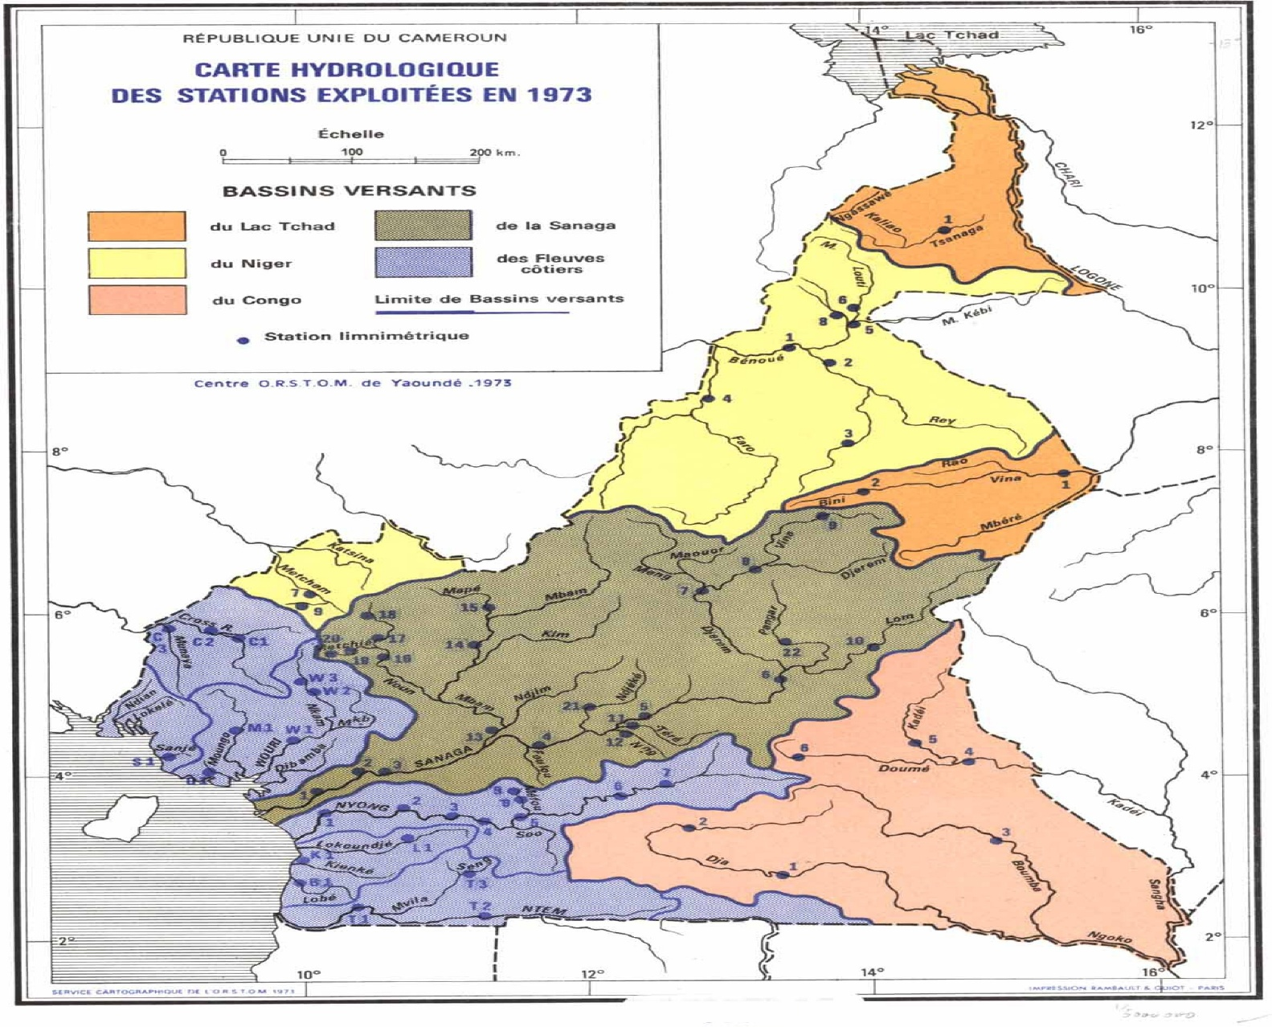
Unité Centrale UPN
Bases des Secteurs de l’UPN
Unités Opérationnelles

Slide 10
C- Etat d’avancement du projet
A date, les diligences ci-après ont été effectuées :
La conception d’un Curriculum de formation des Agents de l’Unité Nautique de Police. Ladite formation qui est axée sur 05 modules, s’étend sur une durée de 18 mois, dans un Centre de Formation et de Recyclage basé dans l’une des quatre grandes villes abritant les Secteurs Nautiques (Douala, Limbé, Kribi ou Garoua) ;
L’organisation d’un Atelier par l’ONUDC du 10 au 13 Juin 2025 à Yaoundé, en faveur de certains fonctionnaires de la Sûreté Nationale, afin de se familiariser avec le domaine nautique et s’approprier les grands défis existant dans ce domaine spécifique;
La conception des projets de textes juridiques relatifs à l’organisation et au fonctionnement de l’Unité Nautique de Police envisagée.

Slide 11
D- Actions à mener
Il s’agit principalement :
Des missions de benchmarking pour s’approprier les expériences des Unités Nautiques dans les Etats étrangers ;
La recherche de financements pour la construction des infrastructures et l’achat des moyens logistiques et techniques, en prélude au lancement effectif de l’Unité Nautique envisagée.
Au regard de ce qui précède, l’apport multiforme des partenaires nationaux et internationaux du Cameroun (renforcement des capacités, soutiens financiers et logistiques), serait salutaire pour concrétiser le présent projet, qui permettra à coup sûr de renforcer l’action du Cameroun sur les espaces maritimes, et indirectement, à garantir une plus grande sûreté de la navigation maritime dans une partie importante du Golfe de Guinée.

Slide 12
Merci pour votre aimable attention !!!!!
Thank You for your kind attention !!!!!!!!

